Slide 1
IMPORTANTE
Tenga presentes los siguientes lineamientos al momento de desarrollar su presentación en esta plantilla:
Los textos siempre deben ir en Calibri, en color gris para los textos y en color blanco para los titulares.
Si necesita destacar algún texto use “negrilla” o alguno de los otros colores de la misma paleta: verde, azul o naranja.
Usted dispone de dos opciones de portada y 2 opciones de plantilla para incorporar los textos, cada plantilla la encuentra en los 3 colores institucionales.
No incorpore otros estilos de plantillas.
Mantenga los textos concisos y las presentaciones limpias, no las sobre cargue de elementos.

Slide 2

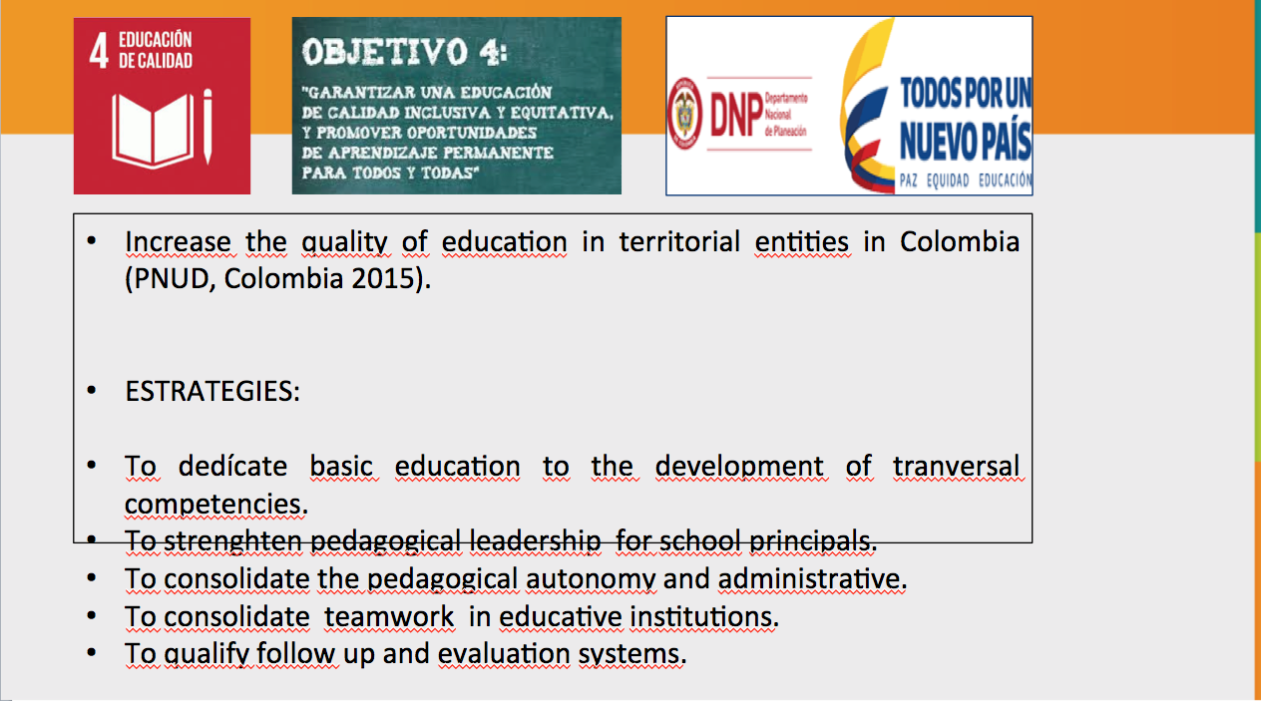
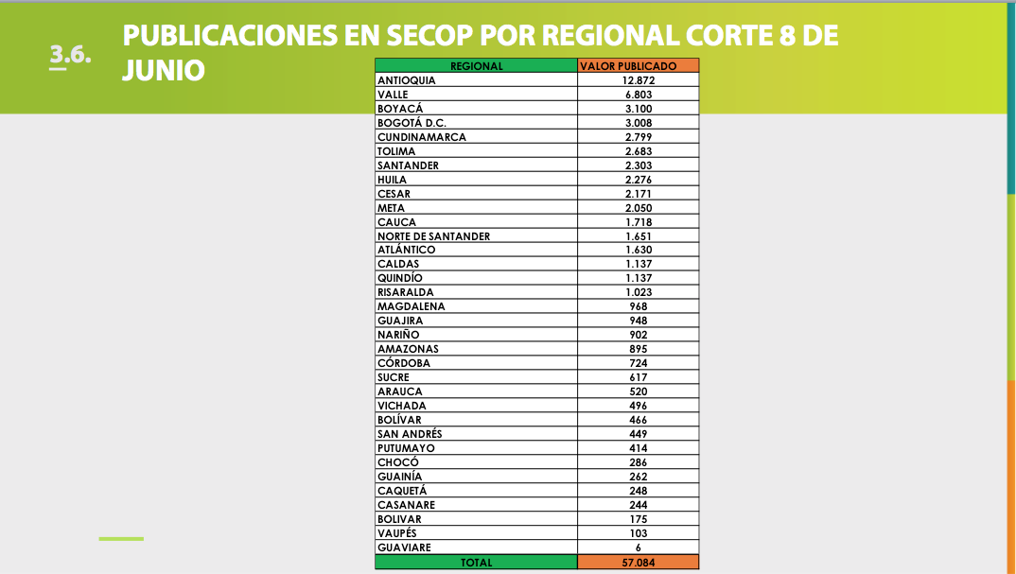
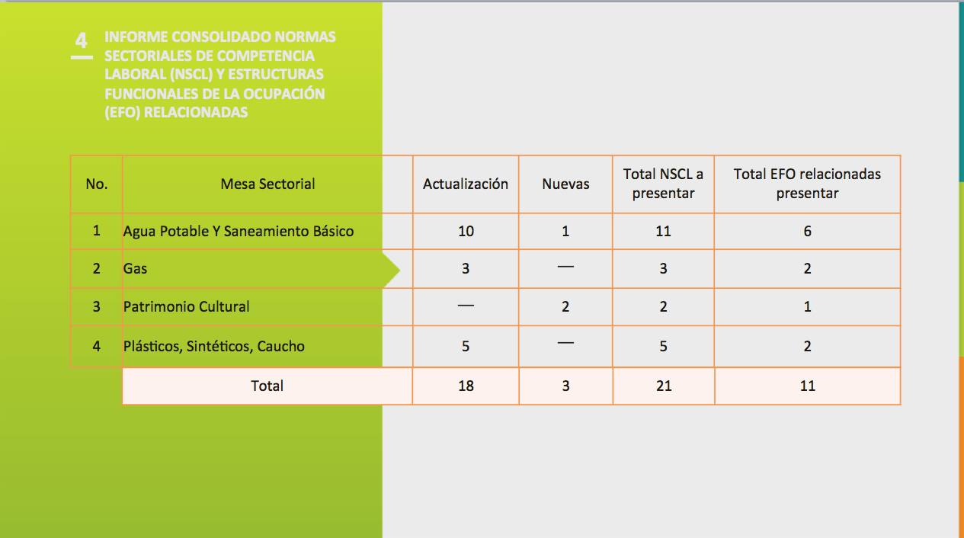
Evite lo siguiente:
Usar otros tipos de tipografía o ponerle “efectos”:
Incorporar imágenes que estén deformadas, pixeladas, etc:
Transparencia
Racionalización de la Formación Profesional
Utilizar otras opciones para los iconos del los listados como chulos, rombos, etc.:
Compromisos
Responsabilidades
Resultados
Poner elementos sobre las franjas para titulares:
Utilice el formato que mejor se acomode a su necesidad para que no suceda lo siguiente:
*Considere si realmente la imagen que va a añadir aporta algo a la presentación, recuerde que entre más limpia mejor.

Slide 3
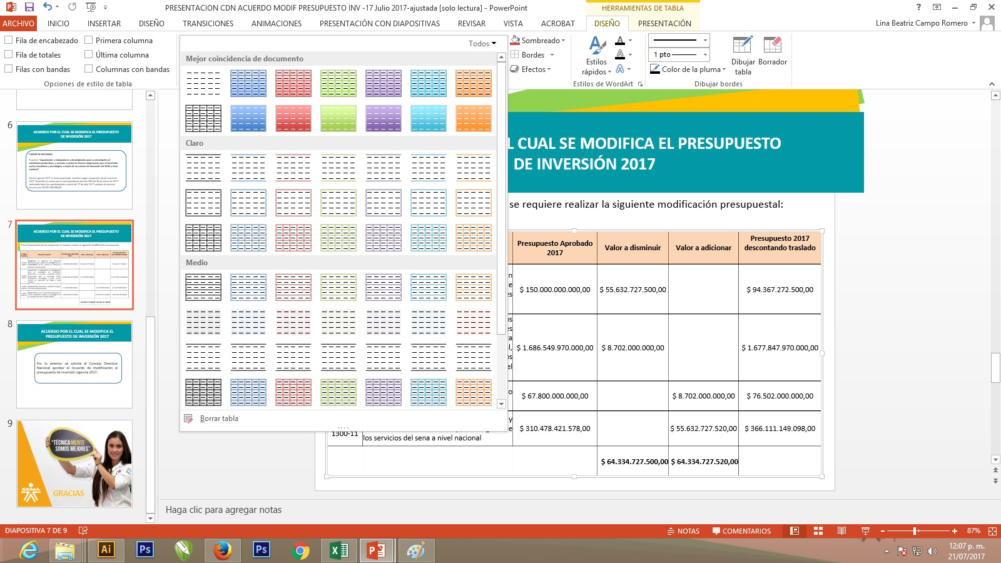
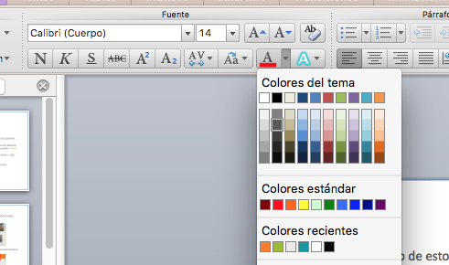
Utilice alguno de estos tres estilos:
Seleccione todos los textos y verifique que
estén en Calibri y gris oscuro

Slide 4
Proyecto Octavo Trimestre
ADSI Nocturno - Ficha 1366241

Slide 5
Presentación final proyecto:
Rafael Carlosama
Diego Daza
Luis A. Rodríguez
John Villanueva
Jorge Méndez
Carlos Tamayo
ADSI

Slide 6
Componente Metodológico

Slide 7

INVERSOFT
A.
Nombre Proyecto
INVERSOFT
Con este sistema buscamos mejorar cada uno de las actividades vinculadas a la operación y manejo en la ferretería, favoreciendo así un mejor desempeño en los procesos organizacionales del inventario, aumentando la calidad y tiempo en los servicios prestados.

Slide 8

B.
Objetivo General
Objetivo General
Mejorar los procesos logísticos de la ferretería J.C para alcanzar mayores niveles de desempeño, a nivel de servicio al cliente y eficiencia de las operaciones.

Slide 9
C.
Objetivos Específicos
Objetivos Específicos
Realizar un análisis funcional del inventario del cliente.
Diagnosticar la situación actual del flujo de información respecto al almacenamiento de los productos.
Elaborar una metodología para desarrollar un sistema de información que permita llevar la traza y control de los productos.
Definir la arquitectura tecnológica de hardware y software que soportara las necesidades del cliente.
Proporcionar mecanismos y lineamientos capaces de mejorar los procesos del cliente.

Slide 10
D
Planteamiento del problema
Planteamiento del problema
SUBTÍTULO
Actualmente la Ferretería JC lleva un proceso netamente manual sobre la Gestión de Inventarios apoyado por un archivo realizado en hoja de cálculo donde se listan en una tabla las características del producto que procede a hacer parte de los activos de la compañía.
Por la naturaleza del sistema que se lleva actualmente para alimentar el documento de Inventario, el proceso de actualización es realmente engorroso.
La información no está segura, inclusive con un alto grado de inconsistencia en los datos ya que se ha presentado el caso en el que se manipula más de un archivo, utilizando documentos copia que generan dispersión de la información. De esta forma no se puede determinar cuál es el archivo original ni cuál es el actualizado.

Slide 11
E
Alcance del proyecto
Alcance del proyecto
SUBTÍTULO
El sistema a desarrollar llevara el registro controlado de la información general de cada producto existente, con el fin de obtener todos los datos necesarios de cada producto de manera organizada, confiable y correcta.

Slide 12
F
Justificación
Justificación
SUBTÍTULO
Buscar un mejor desenvolvimiento del personal y rapidez en los procesos, lo que genera un mejor servicio.
Debido a esta gran necesidad de cambio, se desarrollara la automatización de las actividades en la ferretería por medio de este sistema, que permitirá el registro de entradas y salidas del inventario de almacén, requisiciones de compras, materiales y suministros.
Al respecto hay que tener en cuenta que una de las razones que determina la importancia y justificación de desarrollar un sistema para esta empresa, es la de registrar y controlar los procesos, para dar así una respuesta inmediata a los diferentes departamentos que soliciten información y/o recursos, en el momento en que lo requieran evitando perdida de tiempo.

Slide 13
Componente Técnico

Slide 14

A
Técnicas de levantamiento de información
Técnicas de levantamiento de información
SUBTÍTULO
Destacado
Para el levantamiento de información se realizo una entrevista al administrador de la ferretería JC, donde pudimos evidenciar las diferentes falencias en el proceso de inventarios; También se realizo una encuesta vía web a otras ferreterías del sector para complementar el conocimiento y las necesidades del gremio.

Slide 15
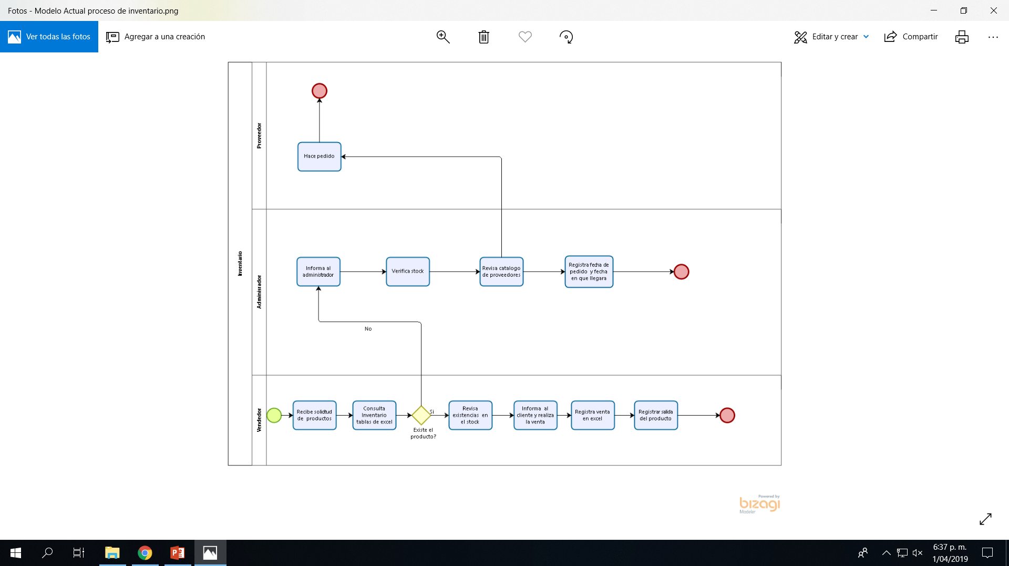
B
Mapa de procesos
Mapa de procesos actual

Slide 16
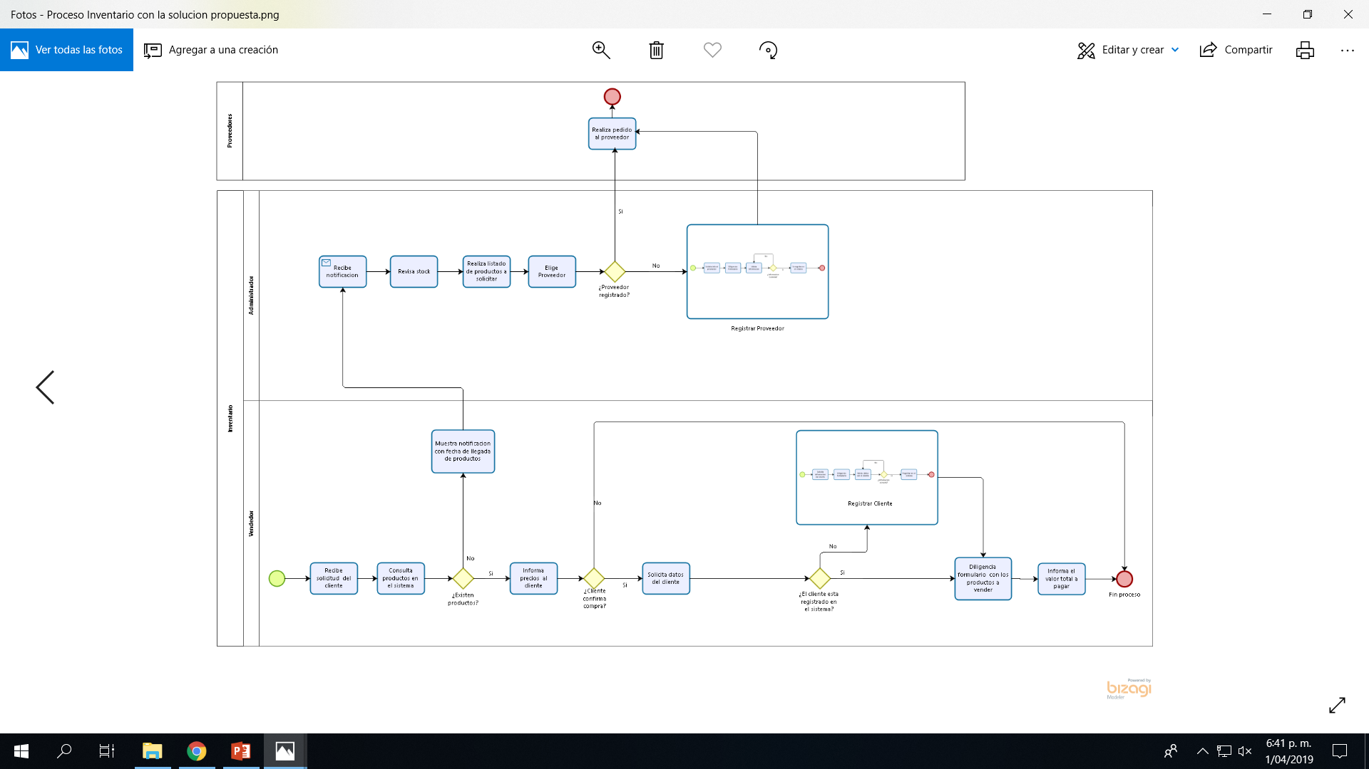
B
Mapa de procesos
Mapa de procesos Implementado
V

Slide 17

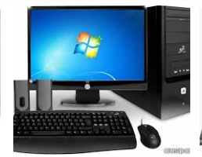
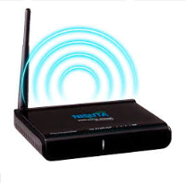
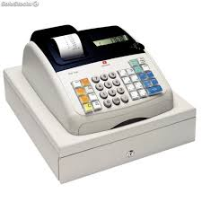
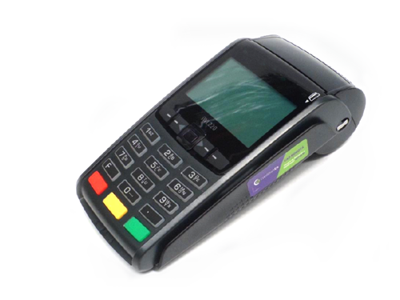

C
Hardware o software con el que cuenta el cliente
El cliente cuenta con dos líneas telefónicas, para toma de pedidos y asignación de visitas técnicas
Se tiene plan de internet de banda ancha con 10 Mb
Intel core i5 7400, 3.9 ghz board gigabyte h110mh6, disco duro 1 tera, ddr4 4gb, dvd rw, hdmi, monitor 20" / teclado-mouse. windows gen
con licencia de office 2013
Tres líneas de celulares, una la maneja el administrador, otra la maneja el vendedor y una se le asigna al técnico que hace las visitas y realiza soportes e instalaciones.
Caja registradora
con impresora de recibos de rodillo de tinta negra y pantalla numérica LCD digital
Datafono para imprimir recibos, leer tarjetas y hacer transacciones financieras en línea. Se conecta a través de la red celular con su sim card.

Slide 18


D
Informe de requerimientos
Informe de Requerimientos (IEEE 830)
Requerimientos funcionales Requerimientos no funcionales

Slide 19
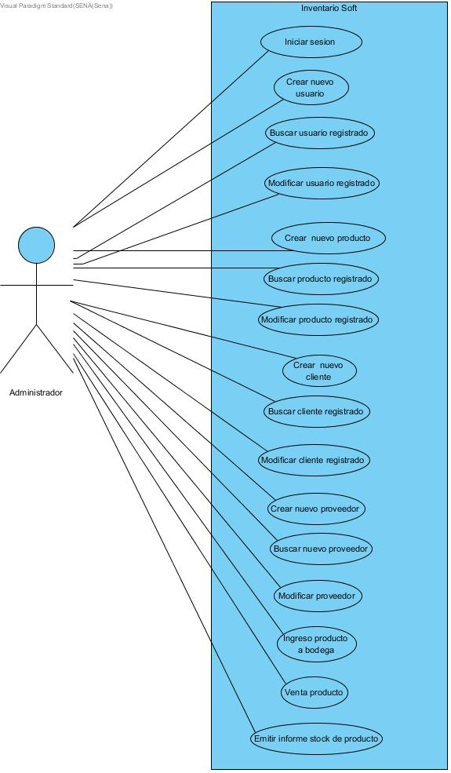
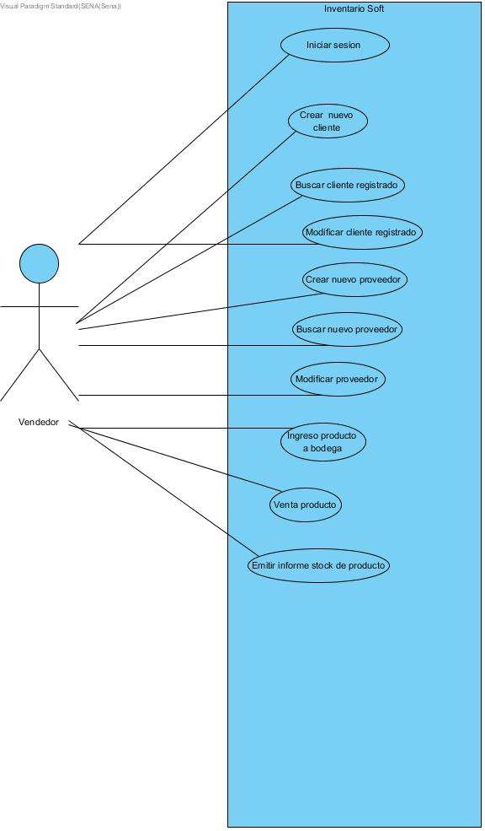
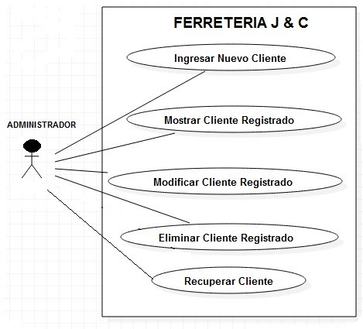
E
Casos de uso
Diagrama de casos de uso
Administrador
Proveedor
Crear Cliente

Slide 20

E
Casos de uso
Formato de casos de uso extendido

Slide 21
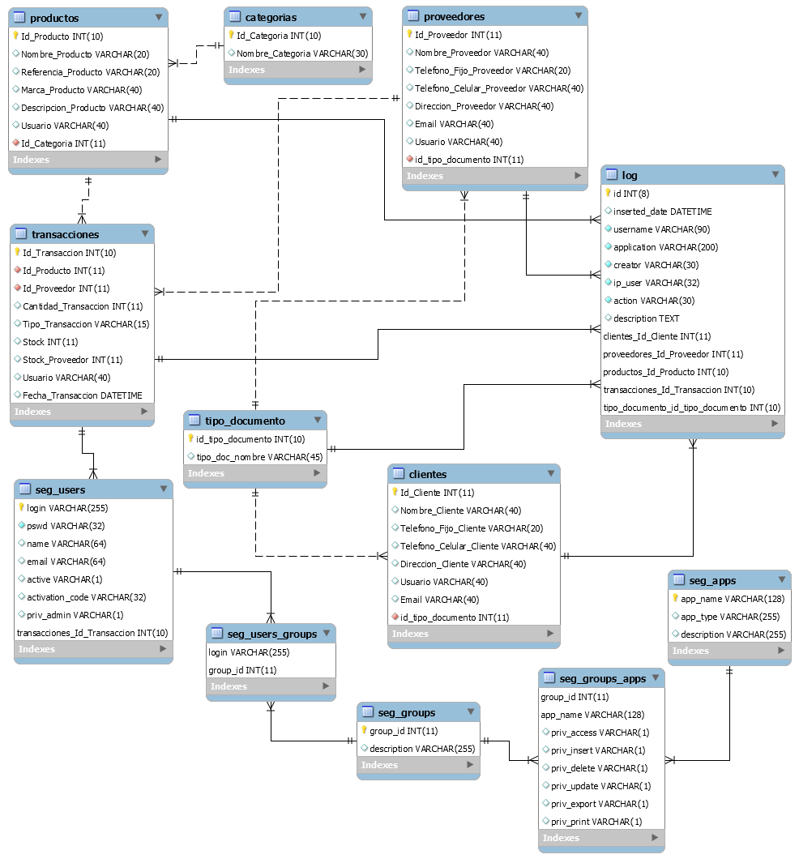
F
Modelo relacional

Slide 22
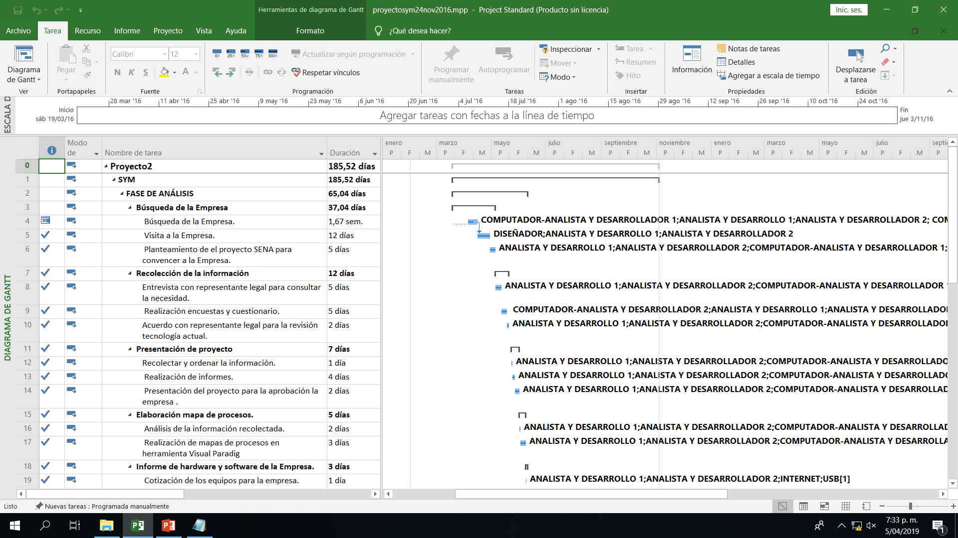
G
Diagrama de Gantt
Diagrama Gantt

Slide 23
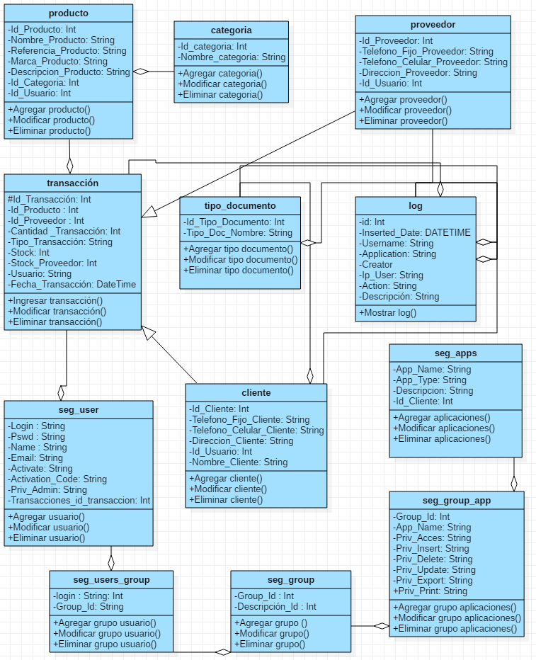
H
Diagrama de Clases

Slide 24
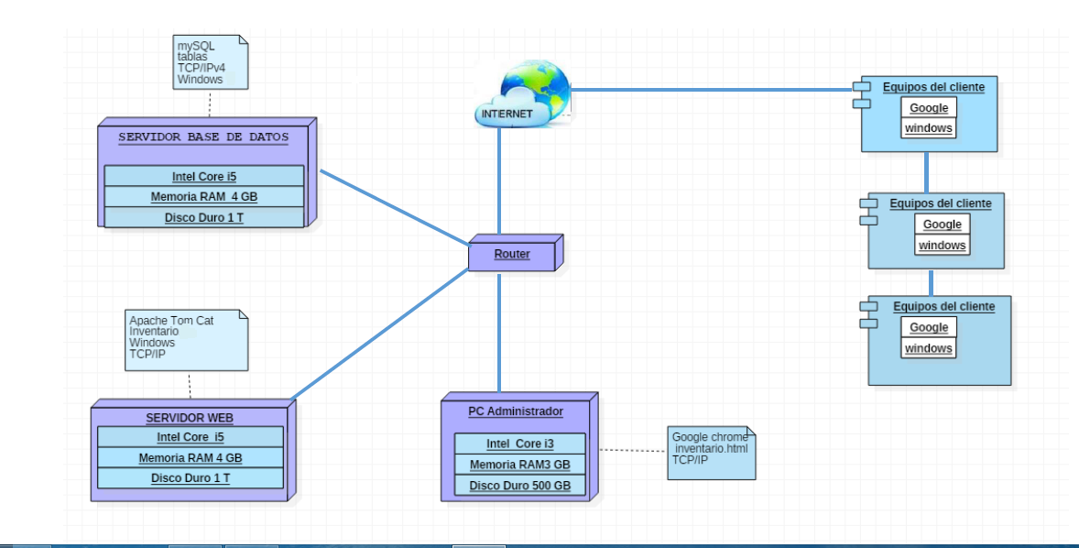
I
Diagrama de Distribución

Slide 25
J
Sistema de control de versiones
GitHub
Git es un software de control de versiones diseñado por Linus Torvalds, pensando en la eficiencia y la confiabilidad del mantenimiento de versiones de aplicaciones cuando estas tienen un gran número de archivos de código fuente.
Se llama control de versiones a la gestión de los diversos cambios que se realizan sobre los elementos de algún producto o una configuración del mismo. Una versión, revisión o edición de un producto, es el estado en el que se encuentra dicho producto en un momento dado de su desarrollo o modificación.
Sistema de control de versiones Inversoft

Slide 26
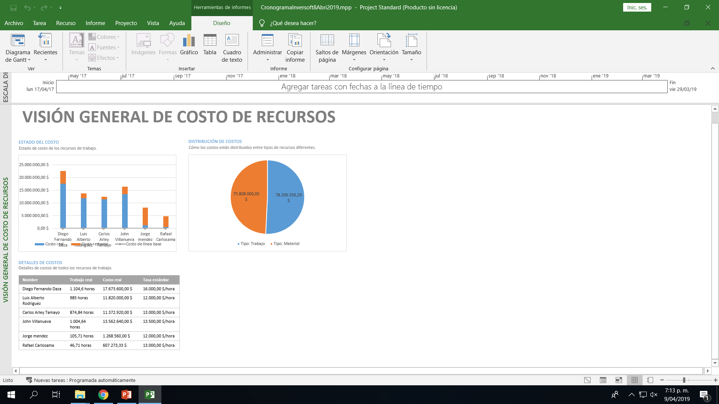
K
Informe de costos

Slide 27

L
Base de datos
-Datos insertados en la Base de Datos Inversoft
-Consultas y joins en la Base de Datos

Slide 28


M
Matriz de resultados
Casos de prueba
Matriz de resultados

Slide 29

N
Diagrama de distribución
Manual Técnico

Slide 30

O
Manual de usuario
Manual de usuario

Slide 31
P
Proveedores
Proveedores
SUBTÍTULO
Destacado
Cuadro comparativo de los diferentes proveedores donde se va a adquirir el hardware o software necesario para el desarrollo del sistema de información.

Slide 32

Q
Contrato de software
MODELO CONTRATO DESARROLLO PROGRAMA-INFORMATICO

Slide 33
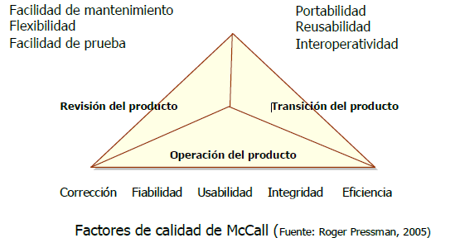
R
Modelo de calidad
Documento modelo de calidad según MC CALL

